Slide 1
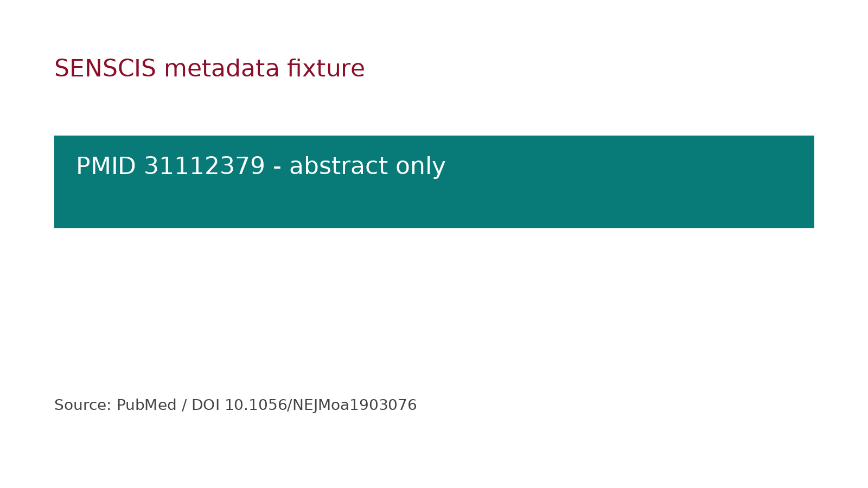
Notes:
独立组装器测试夹具。该页为图片式 PPT，不声称原生可编辑，也未调用生图服务。

